Slide 1

Brez naprednega in zanesljivega elektrodistribucijskega sistema ni energetske prihodnosti
Pripombe in stališča v zvezi z Energetskim konceptom Republike Slovenije
LJUBLJANA 13. SEPTEMBER 2017

Slide 2
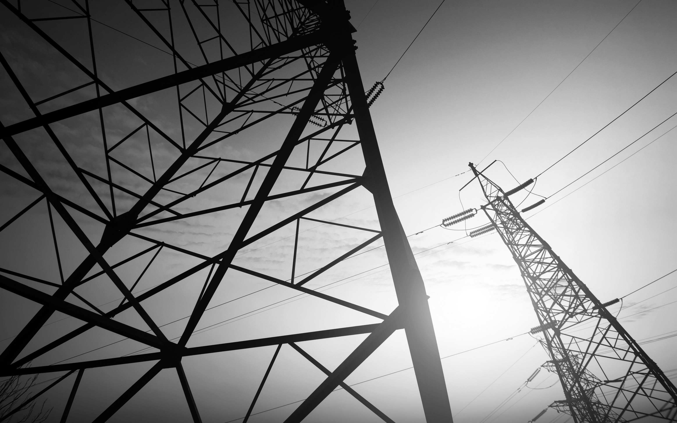

Ključni strateški dokument RS

Slide 3


Pomen energetskega koncepta
Energetski koncept Slovenije je osnovni razvojni dokument, ki predstavlja nacionalni energetski program in ga na predlog Vlade z resolucijo sprejme Državni zbor.
Z Energetskim konceptom se na podlagi projekcij gospodarskega, okoljskega in družbenega razvoja države ter na podlagi sprejetih mednarodnih obvez določijo cilji zanesljive, trajnostne in konkurenčne oskrbe z energijo za obdobje prihodnjih 20 let in okvirno za 40 let.

Slide 4
Ostali razvojni dokumenti
Energetski koncept predstavlja podlago za Državni razvojni energetski načrt. Oba sta podlaga za razvojne načrte operaterjev.
Načrt razvoja omrežja za naslednjih 10 let, ki smo ga elektrodistribucije letos pripravile, nima podlage v Energetskem konceptu!

Slide 5
Smo v letu 2017 …
Gradivo navaja, da EKS »z določitvijo strateških ciljev do leta 2030 in okvirno do 2050 postavlja izhodišča za nadaljnje odločanje glede zagotavljanja zanesljive oskrbe z energijo na trajnosten in konkurenčen način«.
Zakon EZ-1 pa določa, da se z EKS določijo cilji oskrbe z energijo za obdobje prihodnjih 20 let in okvirno za 40 let.
Zato bi bila navedba v Gradivu o letu 2030 in 2050 očitno skladna z zakonom le, če bi bil EKS sprejet leta 2010.

Slide 6
Distribucija
električne energije

Slide 7
Pet podjetij za distribucijo električne energije ima v lasti 94 % vsega omrežja
    Elektro Celje d.d.
    Elektro Gorenjska d.d.
    Elektro Ljubljana d.d.
    Elektro Maribor d.d.
    Elektro Primorska d.d.

Slide 8
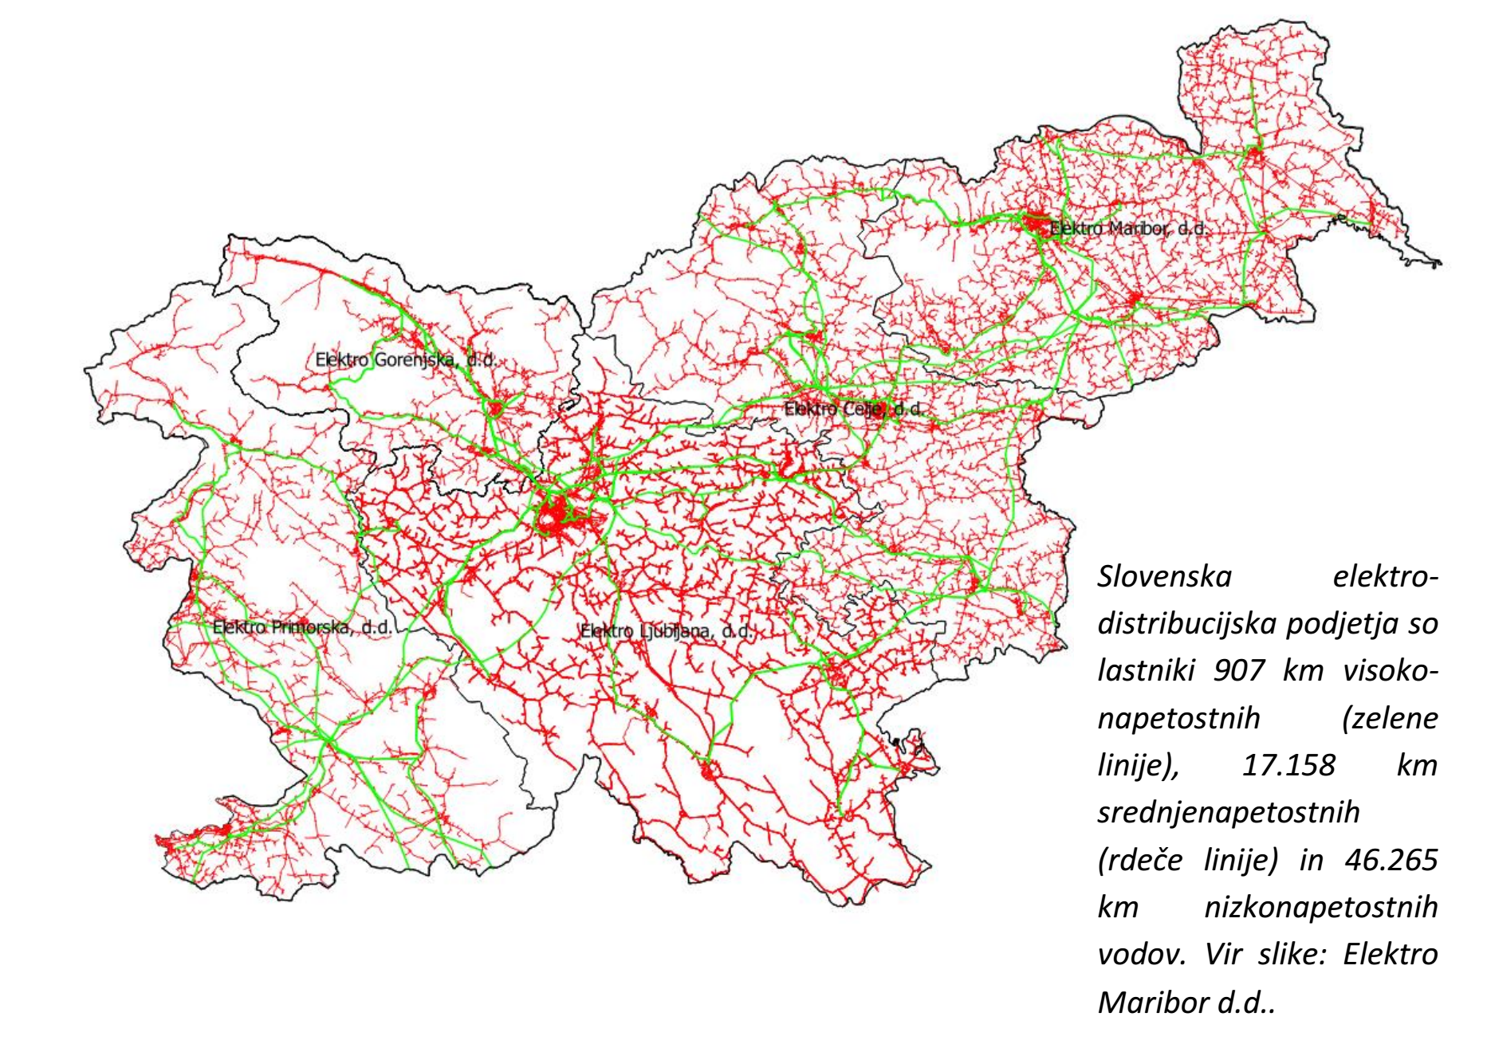
64.313 km omrežja za distribucijo električne energije imajo v lasti podjetja za distribucijo
električne energije

Slide 9
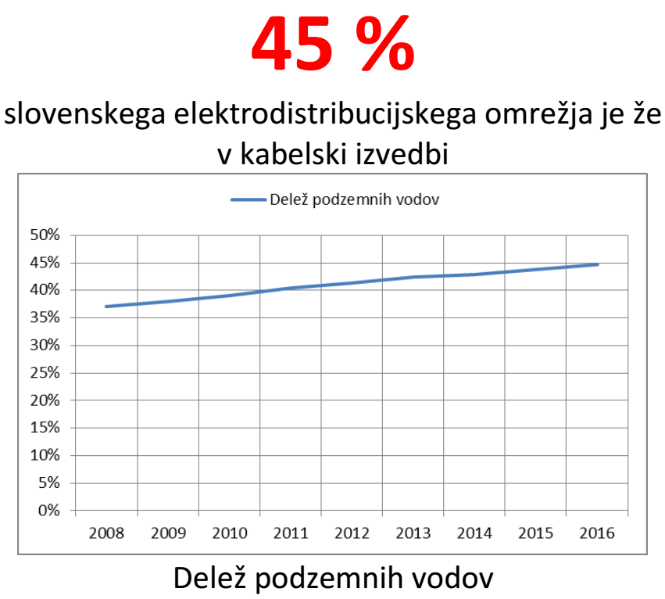

Slide 10
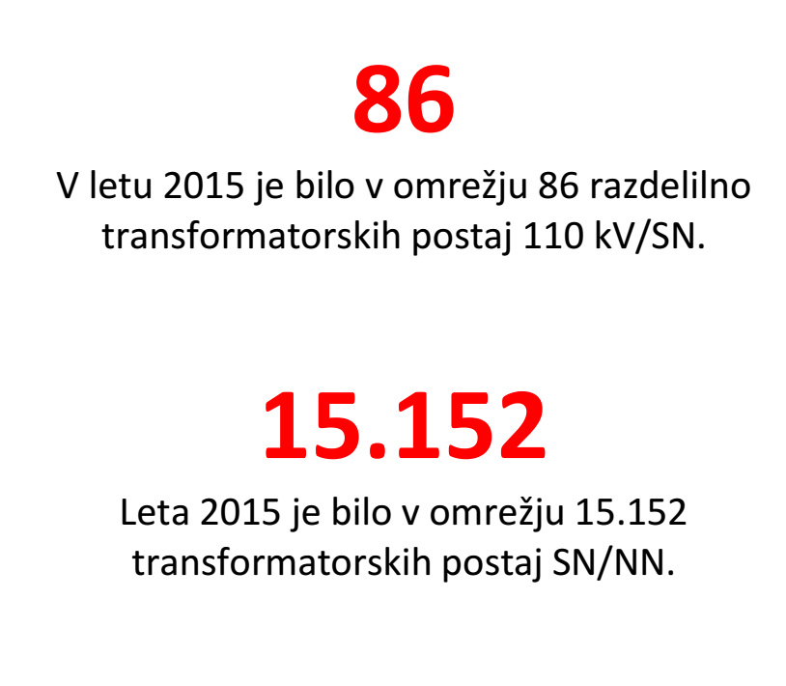

Slide 11
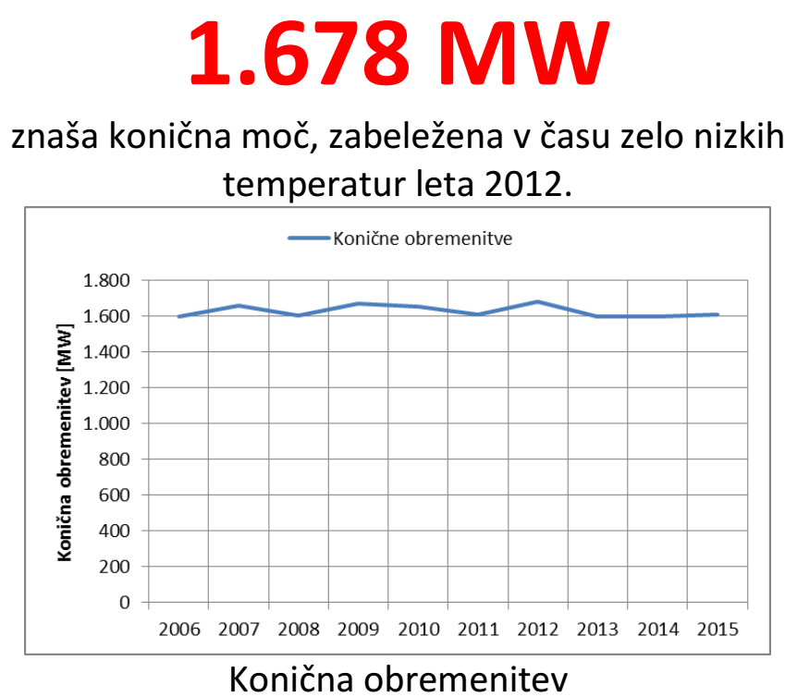

Slide 12
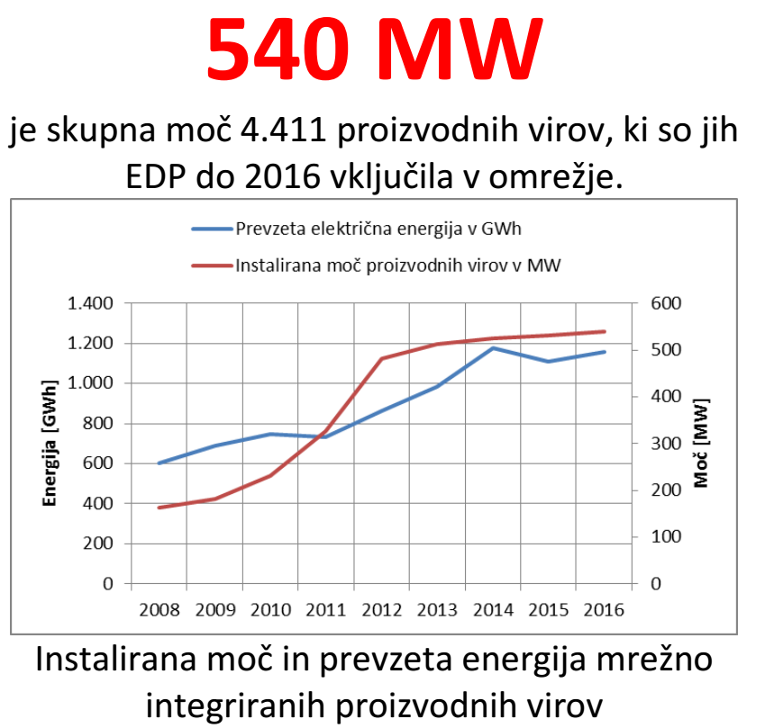

Slide 13
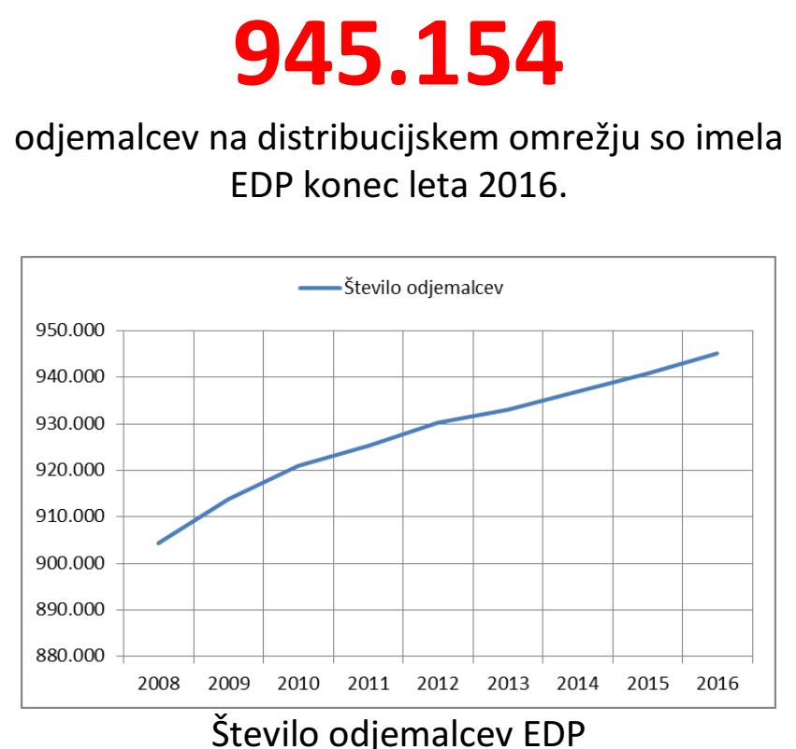

Slide 14
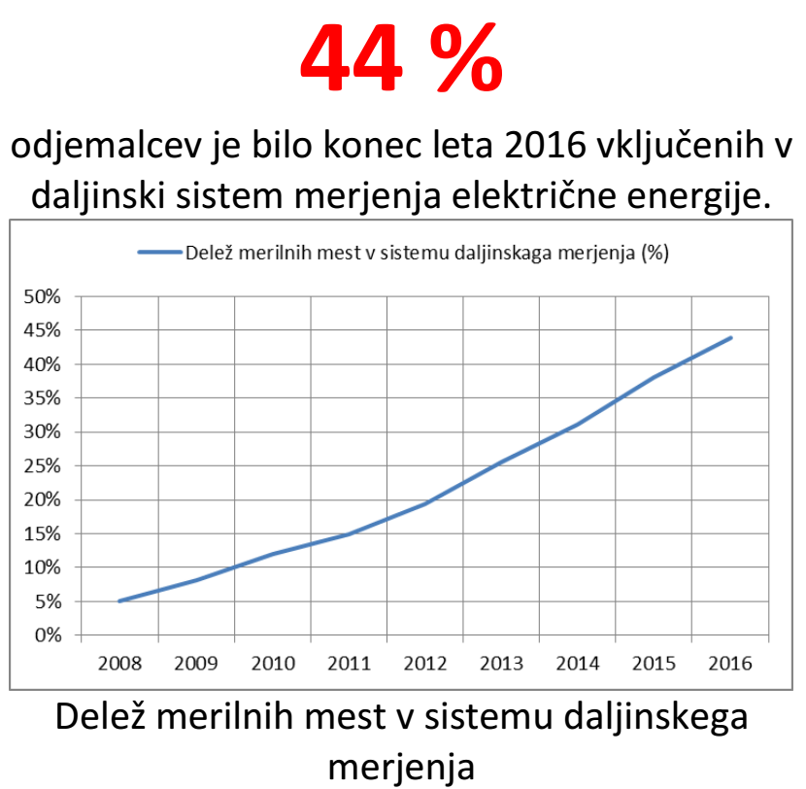

Slide 15
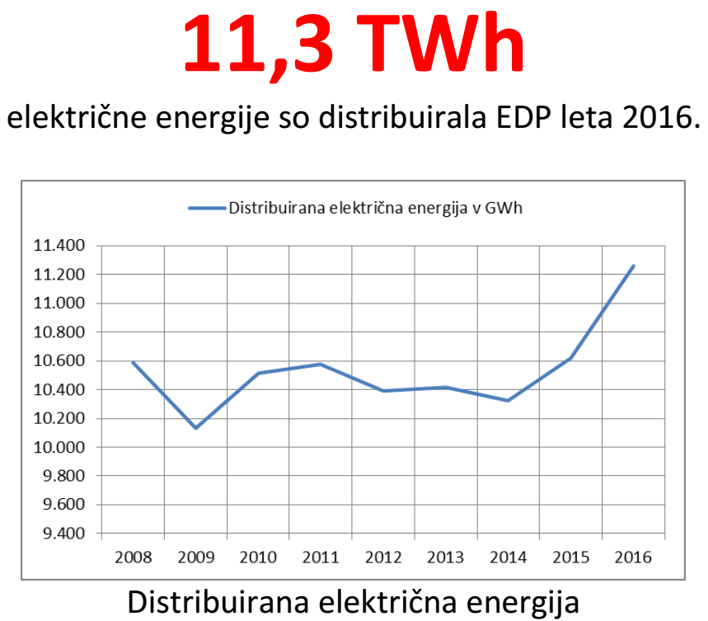

Slide 16
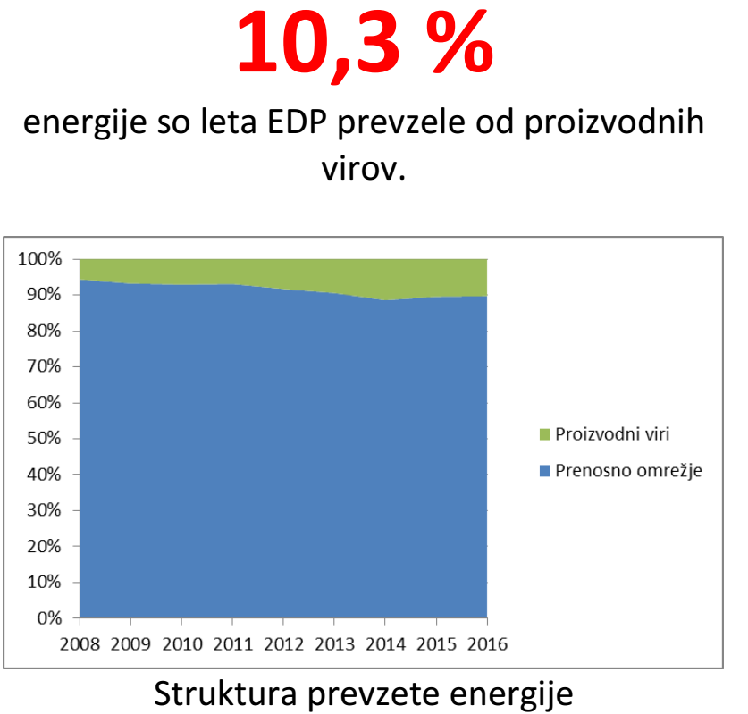

Slide 17
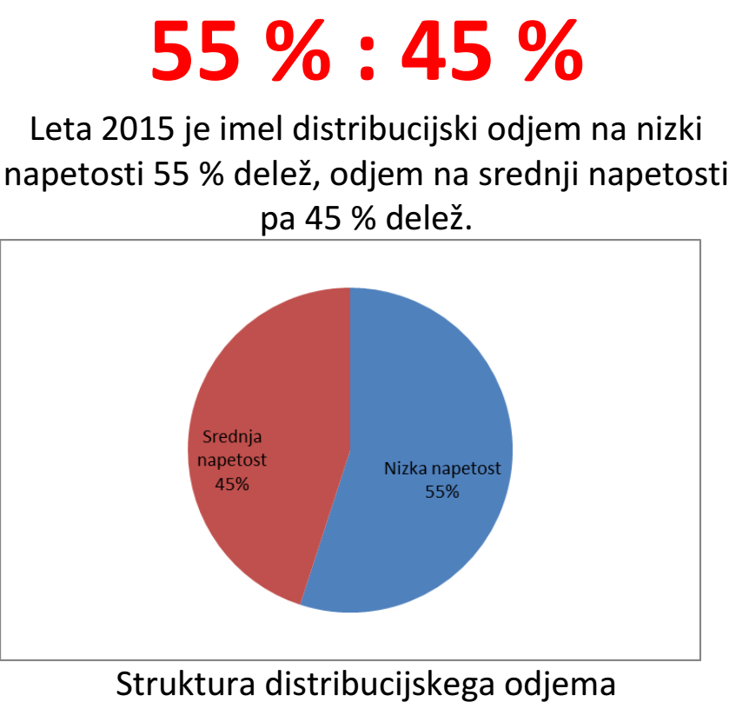

Slide 18
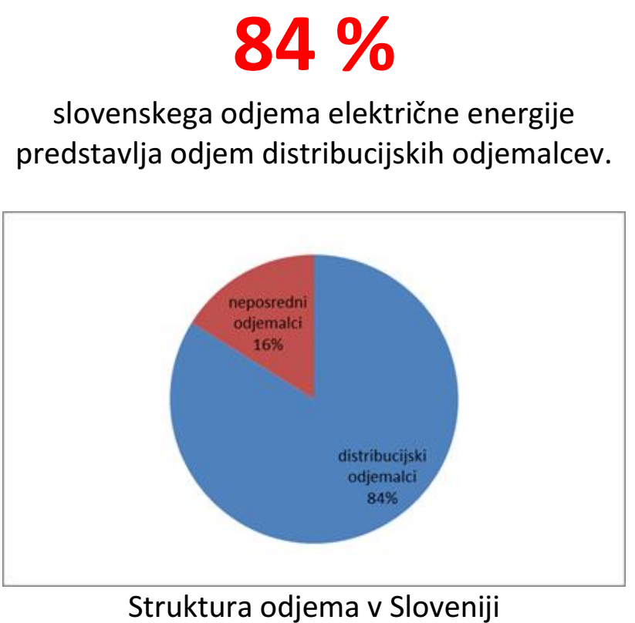

Slide 19
Distribucijski
sistem v EKS
ni obravnavan

Slide 20
Distribucijsko elektroenergetsko omrežje je postalo sistem …
…. in ne več zgolj omrežje s pretokom moči od vira do porabnika. Na distribucijski sistem je priključenih nekaj manj kot 4500 proizvajalcev električne energije s skupno inštalirano močjo blizu 550MW …
TEGA DEJSTVA PREDLOG ENERGETSKEGA KONCEPTA NE UPOŠTEVA.
Elektrodistribucijska omrežja predstavljajo kritično infrastrukturo, od katere je odvisna sposobnost uresničitve trajnostnih razvojnih strategij.

Slide 21
Ključni izzivi
Gradivo za Energetski koncept navaja štiri ključne izzive:
Prestrukturiranje rabe energije v prometu: DISTRIBUCIJA
Opuščanje fosilnih goriv za proizvodnjo električne energije;
Odločitev o stopnji uvozne odvisnosti, ki je povezana z odločitvijo o dolgoročni rabi jedrske energije in
Sledenje tehnološkemu razvoju in izkoriščanje priložnosti - DISTRIBUCIJA
MANJKA: Prestrukturiranje rabe energije v ogrevanju

Slide 22
EKS: Elektrika je glavni energent

Slide 23
Energetski koncept ne upošteva ključne vloge elektrodistribucijskih omrežij
V gradivu je ves čas v ospredju obravnave proizvodnja, zlasti razpršeni viri in morebitna nova jedrska elektrarna ...
Distribucija električne energije, ki je uporabnikom najbližja, je poleg prenosa, omenjena bolj naključno.
Za doseganje zastavljenega dolgoročnega cilja prehoda v nizkoogljično družbo, je potrebno že sedaj krepiti predvsem elektrodistribucijska omrežja.

Slide 24
Napoved povečanja deleža rabe električne energije
    širitev rabe električne energije,
    porast rabe v stavbnem sektorju
    velik premik v elektrifikaciji prometa,
    pričakovana pa je tudi njena večja raba v industriji
Rezultat večje energetske učinkovitosti = zmanjšanje celotne rabe energije, pri čemer pa se bo predvidoma povečeval delež rabe električne energije – 84 % odjema električne energije predstavlja odjem distribucijskih odjemalcev.

Slide 25
Kaj to pomeni?
Usmeritve evropske in slovenske energetske politike so elektrifikacija osebnega prometa in ogrevanja.
Gospodinjstvo, ki danes porabi okrog 4.000 kWh na leto, bi potem porabilo okrog 16.000 kWh na leto.
Zelo velika temperaturna odvisnost obremenitev.
Nizkonapetostno omrežje, ki je danes dimenzionirano za 150kW, po novem obremenimo okrog 600 kW pri normalnih zimskih razmerah, če se temperature spustijo pod -10⁰C, pa se obremenitev tega omrežja lahko približa 1.000 kW!

Slide 26
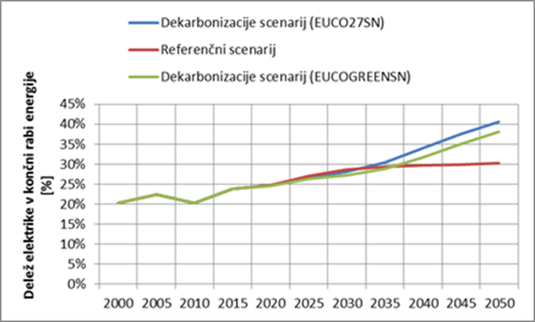
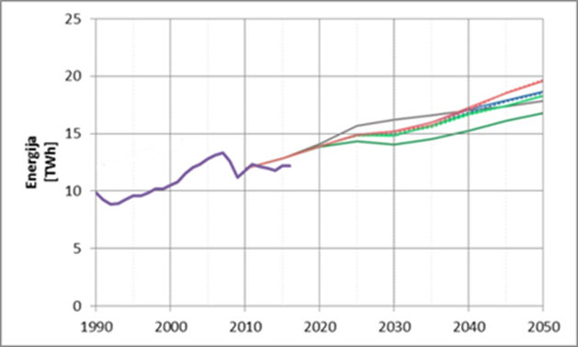
Električna energija
Dejansko se bo zelo verjetno res povečeval delež, pa tudi obseg rabe električne energije (do leta 2030 za 0,6 % do 1,6 % p.a.).
Za primerjavo, v obdobju 1990-2016 je bila povprečna rast 0,83% p.a.

Slide 27
Omrežje ne bo zmoglo takšnega števila električnih vozil …
Če bi, po Izhodiščih za pripravo EKS, izvedli 100 % električno mobilnost in ogrevanje, bi za to rabili najmanj dodatnih 10 TWh proizvodnje električne energije, danes je vsa slovenska proizvodnja 10 TWh!
Mnogo večji izziv kot zagotavljanje teh količin energije je zagotavljanje ustrezne moči proizvodnje električne energije, ker bi se konične obremenitve EES povečale za faktor 2 do 3 krat, torej s sedanjih 2.000 MW na 4.000 MW-6.000 MW.
Pri tem nam, na mrzle zimske dneve, ne morejo pomagati ukrepi za učinkovito rabo elektrike, ker TČ obratujejo s povprečno močjo okrog 5 kW, kar že pri 500.000 toplotnih črpalkah znese 2.500 MW dodatne obremenitve!.

Slide 28
Cena električne energije
Energetski koncept Slovenije sporoča naslednje:
  večja energetska učinkovitost zmanjšuje cene;
  več obnovljivih virov energije cene povečuje.
Sestavine cen (energija, omrežnina, prispevki, dajatve, podpore …) niso razkrite, čeprav je prav od njih oziroma razmerij med njimi odvisna cena električne energije vsaj toliko, kot od načina njene proizvodnje. Za potreben razvoj distribucijskega omrežja bo potrebno zagotoviti ustrezne vire - v EKS ni podlage za omrežninsko politiko, ki predstavlja vir za ohranjanje zanesljive in kakovostne oskrbe z električno energijo.

Slide 29
Aktivna vloga uporabnika

Slide 30
Smiselno bi bilo, da bi sodobna, trajnostno orientirana strategija izhajala iz aktivne vloge uporabnika.
Omogoča pa jo prav napredni elektrodistribucijski sistem.
Viri bi morali biti podrejeni potrebam uporabnikov ter zahtevam varovanja zdravja ljudi in okolja.
EKS bi moral spodbujati, da bi vlogo prilagajanja proizvodnje in odjema prevzemali proizvajalci oziroma aktivni uporabniki.

Slide 31
Do leta 2025 naj bi 80 % (zimski sveženj) odjema električne energije upravljali odjemalci.
Distribucijska podjetja so v preteklih letih izvajala številne projekte, usmerjene v e-mobilnost, prilagajanje porabe, shranjevanje električne energije in uporabo IKT (digitalizacija).
Izkušnje, ki smo jih pridobili, kažejo, da pri vseh pilotnih projektih igra ključno vlogo uporabnik – v vlogi odjemalca, proizvajalca ali hkrati porabnika in proizvajalca (prosumer).
Uporabniku je pomembna korist, ki jo prepozna zaradi cene, okoljske osveščenosti oziroma inovativnosti.
Gre za proces, ki prinaša širšo družbeno korist in tega se morajo zavedati vsi deležniki.
Ko bodo koristi prepoznane, bodo razvoj ustvarjali uporabniki sami z uporabniškimi izkušnjami.

Slide 32
Tarifni sistemi
Obsežna mrežna integracija električnih vozil, toplotnih črpalk in proizvodnih virov, bo zahtevala predvsem okrepljena in pametna - digitalizirana elektrodistribucijska omrežja ter ustrezne tarifne sisteme.
Danes ima na primer skoraj polovica uporabnikov še vedno enofazni priključek in zgolj enotarifno merjenje.
Ustrezna omrežninska tarifna politika bi ob močnejših in pametnih omrežjih lahko omogočala ustreznejše obvladovanje siceršnjega povečevanja priključnih moči zaradi priključevanja električnih vozil in tudi drugih sodobnih naprav na distribucijsko omrežje.

Slide 33
Nova vloga distribucijskega in prenosnega omrežja (sistema)
Gradivo napoveduje zmanjšanje prevzema iz prenosnega omrežja. Po drugi strani pa se prevzem od distribucijskih proizvodnih virov drastično povečuje.
Že danes dosega delež lokalno proizvedene električne energije na posameznih elektrodistribucijskih območjih četrtino ali več.
Mrežna integracija novih naprav (toplotne črpalke, električna vozila in druge) in razpršenih virov energije (male elektrarne) zahteva robustna in napredna elektrodistribucijska omrežja, ki zagotavljajo potrebno varnost in zanesljivost oskrbe ter prožnost proizvodnih virov in odjema.
Makroekonomski učinki - Nejasno pa je tudi to, v kolikšni meri, če sploh, so bili pri presoji scenarijev upoštevani stroški omrežij

Slide 34
Stroški elektroenergetskega sistema
Poročilo navaja, da bi naj znašal povprečni strošek elektrike v odvisnosti od scenarijev leta 2020 med 93 in 95 EUR/MWh, leta 2030 pa med 96,4 in 109,7 EUR/MWh.
Besedilo navaja, da vrednosti vključujejo davke, ne razkriva pa strukture cene, torej deleža cene energije, omrežnine ter dajatev, davkov in trošarine.
V nadaljevanju besedilo navaja, da »Velika uveljavitev obnovljivih virov energije vse bolj vpliva na povprečen strošek elektrike, saj so potrebne obsežne naložbe, vključno z naložbami v omrežje«, vendar tega ne specificira.

Slide 35
Izgube v omrežju
Podatki o izgubah energije v omrežju (6,22 %) se ne ujemajo s podatki SiStat (6,6 % oziroma 7,1 %).
Poročilo predvideva, da v prihodnosti ne bo komercialnih izgub.
Iz neznanih razlogov Poročilo obravnava zgolj izgube energije.
V slovenskem elektrodistribucijskem sistemu predstavljajo precejšen problem tudi regulatorne izgube moči, ki znašajo približno 35 %. Spričo magnitude problema bi pričakovali, da bo EKS naslovil tudi to vprašanje, a ga nekoliko presenetljivo izpušča.

Slide 36
NE
ZA NETO
MERJENJE

Slide 37
Trg in deležniki
Ni eksplicitne zaveze, da bodo za ustrezna razmerja med deležniki vzpostavljeni pregledni in pošteni tarifni sistemi, da bo zagotovljena enakopravna obravnava vseh ter da bo preprečeno izkoriščanje posameznih deležnikov na račun drugih.
To je potrebno ne le zaradi nekaterih dosedanjih spornih praks v Sloveniji, ampak tudi zaradi novih zamisli o tem, da bi bili posamezniki z omrežninskimi popusti deležni neutemeljenih prednosti na račun drugih uporabnikov omrežja.

Slide 38
Podpore za OVE
Poročilo navaja, da je za »večino scenarijev predpostavljeno, da se enakovredne tarife za oddajo v omrežje po letu 2016 postopoma opustijo«. Dodano pa je, da je »Za sončno fotovoltaiko … predpostavljeno, da se merjenje neto porabe razvija«.
Ni jasno kdo je avtoriziral prejudiciranje o razvoju neto merjenja, niti v kateri smeri bi naj ta razvoj šel. Očitno pa ima ta koncept v Sloveniji kljub utemeljenim kritikam strokovne javnosti in številnim pomanjkljivostim iz nerazumljivega razloga precej neobičajno podporo odločevalcev za njegovo ohranjanje.

Slide 39
Neto merjenje
Neto merjenje rabe energije je posredna subvencija. Ta pa gre bodisi na račun ostalih odjemalcev ali / in na račun virov za vzdrževanje ter razvoj omrežja, ki neto merjenje sploh omogoča.
Takšen sistem neto merjenja ni samooskrba, ampak nekakšen pristranski obračunski dogovor, ki pomeni prelaganje stroškov na druge uporabnike.
Kdo bo pokril izpadla sredstva omrežnine, ki so potrebna za vzdrževanje in razvoj elektrodistribucijskega omrežja, pa tudi za mrežno integracijo proizvodnih virov.
Bodo ostali uporabniki omrežja plačevali več, da bodo pokrili stroške mrežne integracije proizvodnih virov?
Bodo distribucijska podjetja investirala manj ali pa se bolj zadolževala?

Slide 40
Dejanska samooskrba
Pričakovali bi, da EKS ne bi spodbujal kvazi samooskrbe, ki temelji na omogočanju koristi posameznikom na račun prevalitve stroškov na druge uporabnike, ampak kvečjemu na dejanski samooskrbi, ki bi vključevala hranilnike električne energije in programe prilagajanja odjema.
Razpršeni viri zahtevajo dodatna vlaganja v obstoječo elektrodistribucijsko infrastrukturo, dodatne ukrepe in aktivnosti pri njihovem vključevanju v omrežje in spremljanju obratovanja, lahko pa tudi negativno vplivajo na kakovost napetosti in zanesljivost obratovanja omrežja.

Slide 41
Predlogi
elektrodistribucije

Slide 42
Gradivo uskladiti z zakonom;
uravnotežiti obravnavo celotne energetske verige in ustrezno obravnavati tudi distribucijo električne energije;
upoštevati mednarodne obveznosti in spoštovati nacionalno specifiko;
zavezati se za poštene in pregledne odnose med uporabniki, akterji trga, izvajalci dejavnosti, družbeniki, socialnimi partnerji in nevladnimi organizacijami;
predstaviti instrumente države, s katerimi bo zagotavljala realizacijo strateških ciljev;
zagotoviti usklajenost usmeritev in ukrepov energetske, okoljske in davčne politike ter politike urejanja prostora, varovanja zdravja;
vključiti pomembna a izpuščena vprašanja, kot je politika cen, tarif, dajatev ter eksplicitnih in implicitnih podpor;
razkriti uporabljene podatkovne podlage, predpostavke in izračune.

Slide 43
Gradivo je objavljeno na www.giz-dee.si

